Slide 1
הזרם החשמלי
אלקטרודינמיקה
E
-
+
+
-
+
+
-
-
+
-
-
-
-
‾v_{d}
-
+
+
-
+
+
+
I

Slide 2
נושאי השיעור
הזרם החשמלי
ההתנגדות החשמלית
התא החשמלי
עצמת הזרם החשמלי
מהירות הסחיפה והקשר בינה לבין הזרם

Slide 3
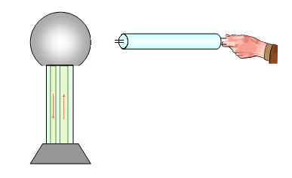
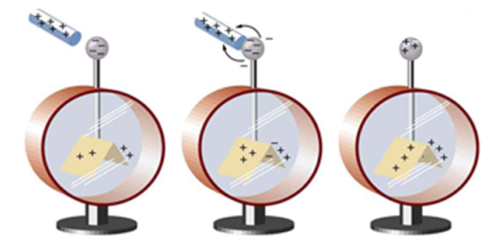
קיום תנועת מטענים באלקטרוסטטיקה
עד כה עסקנו באלקטרוסטטיקה, שהוא תחום בו דנים במטענים חשמליים הנמצאים במנוחה.
אבל- גם במקרים שדנו בהם, קיימת תנועה של אלקטרונים למשך פרקי זמן קצרים ביותר, בגלל קיומו של שדה חשמלי רגעי. הנה למשל: הדלקת פלואורסנט או טעינה של אלקטרוסקופ.
https://www.youtube.com/watch?feature=player_detailpage&v=Ii1UifBoTb0
בכל המקרים הללו יש תנועה של מטענים (אלקטרונים), ולשם כך היה צורך במוליך (מתכת כלשהי), שבה ינועו האלקטרונים. המיוחד במוליכים מתכתיים הוא קיומם של אלקטרונים חופשיים, בניגוד למבדדים.
למעשה, בכל מקרה של טעינת גופים, יש במהלך הטעינה תנועת אלקטרונים מסודרת, כלומר זרם חשמלי. אך זרם זה הוא לזמן קצר בלבד ונפסק עם סיום הטעינה.

Slide 4
מבנה מוליכים מתכתיים (1)
מה נדרש כדי שתתקיים תנועת מטענים רציפה ולאורך זמן? שדה חשמלי מתמשך.
השדה החשמלי דוחף ומאיץ את האלקטרונים בכיוון מנוגד לכיוון השדה. למרות שתנועת האלקטרונים בכיוון זה אינה חופשית (מכיוון שיש התנגדות של המוליך למעבר האלקטרונים דרכו, הנובעת מהמבנה האטומי של המתכות), יש בתיל יותר אלקטרונים שנעים בכיוון מסוים (התיל כולו ממשיך להיות ניטראלי).
זרם חשמלי הוא תנועה מכוונת של מטענים.
כיוון השדה החשמלי
E
+
-
-
-
-
-
-
-
-
-

Slide 5
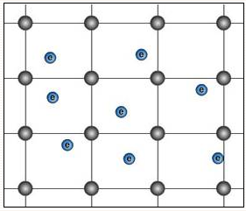
מבנה מוליכים מתכתיים (2)
במוליך מתכתי, האטומים מסודרים בצורה סימטרית ויוצרים מבנה של סריג.
האלקטרונים של אטומי המתכת, הנמצאים במסלולים רחוקים מן הגרעין, אינם קשורים לאטום מסוים אלא חופשיים לנוע ברחבי הסריג. תוך כדי תנועה הם מתנגשים באטומי הסריג ומוסטים מכיוונם המקורי.
לכן ניתן להתייחס אליהם כנעים בתנועה אקראית.
כתוצאה מכך אין תנועה מכוונת של מטענים בתוך המוליך, כלומר: מספר האלקטרונים החוצים בניצב לחתך רוחב של המוליך שווה בקירוב בכל הכיוונים.
בניגוד לתנועת האלקטרונים החופשיים, יוני המתכת נעים סביב מקומותיהם הקבועים בתנודות זעירות בלבד, המכוּנות "תנודות תרמיות", הגדלות עם עליית הטמפרטורה של המתכת. למעשה ניתן להתייחס אליהם כאל כמעט קבועים במקומם.

Slide 6
התנגדות חשמלית
השדה החשמלי מאיץ את האלקטרונים בכיוון אחד. לכאורה, מהירותם של האלקטרונים בכיוון זה הייתה צריכה לגדול ולגדול, וכך גם הזרם החשמלי, אולם במציאות קיים במוליך זרם קבוע. כיצד?
נסביר זאת באמצעות "מודל דרוּדֶה" (Drude).
זהו מודל מכני ניוטוני פשוט, לפיו: השדה החשמלי אכן גורם להגדלת רכיב המהירות של האלקטרונים בכיוון השדה, אולם ההתנגשויות עם יוני הסריג גורמות להם להאט. זהו מקורה של ההתנגדות חשמלית. התנגשויות אלה גורמות לעליה של האנרגיה התרמית של יוני הסריג, שביטויה המקרוסקופי הוא עלייה בטמפרטורה, כלומר- תוספת באנרגיה התרמית של יוני המתכת וחימומה. כך נוצר מצב בו השדה החשמלי מספק אנרגיה לאלקטרונים, והללו מעבירים אותה ליוני הסריג.
E
-
+
+
-
+
+
-
-
+
-
-
-
-
-
+
+
-
+
+
+

Slide 7
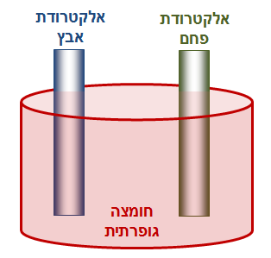
כיצד ניתן לקיים זרם חשמלי במוליך לאורך זמן?
כאמור, כדי שתהיה תנועת מטענים רציפה ולאורך זמן דרוש שדה חשמלי מתמשך.
כדי לקבל שדה חשמלי מתמשך לאורך זמן צריך לחבר את המוליך למקור מתח.
מקור מתח הוא מתקן, שמאפשר קיום מתח חשמלי לאורך זמן, לדוגמא – תא חשמלי, סוללה, דינמו וכו'.
העיקרון של כל מקורות המתח לסוגיהם הוא הפרדת מטענים, בדומה למה שעשינו בטעינת הגופים באלקטרוסטטיקה.
מקור המתח הראשון הנפוץ ביותר הוא תא חשמלי. זהו מתקן היוצר מתח חשמלי בקצותיו כתוצאה מריאקציה כימית. התא החשמלי הפשוט ביותר מורכב משתי אלקטרודות (או הדקים), השקועות בתוך תמיסה המכילה חומצה או בסיס.
בתרשים מתואר תא פחם-אבץ המכיל חומצה גופרתית.

Slide 8
התא הכימי
המגע בין האלקטרודות לתמיסה גורם לשחרור יונים חיוביים מאחת האלקטרודות ולהפיכתה לטעונה שלילית, ולהצטברות יונים חיוביים (שמקורם בחומצה) על האלקטרודה השנייה – והפיכתה לטעונה חיובית.
באופן כזה נוצר הפרש פוטנציאלים בין שתי האלקטרודות.
מקובל לקרוא להדק החיובי אנודה, ולהדק השלילי קתודה.
-
+
-
+
-
+
-
+
-
+

Slide 9
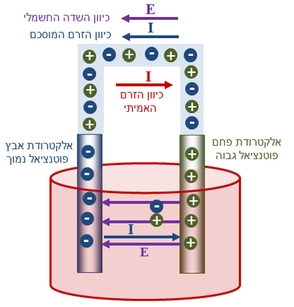
חיבור מוליך לקצות התא הכימי 1
כאשר נחבר מוליך בין קצוות הסוללה, ייווצר בתוך המוליך שדה חשמלי, שכיוונו מההדק החיובי אל ההדק
השלילי. כתוצאה מהשדה נוצר זרם חשמלי: האלקטרונים שהצטברו על האלקטרודה השלילית ינועו דרך המוליך לעבר האלקטרודה החיובית, כלומר בכיוון הפוך לכיוון השדה החשמלי.
למרות זאת, כיוון הזרם המוסכם הוא ככיוון השדה החשמלי.
כל זמן שהתהליך הכימי בתמיסה יעיל, התא שומר על הפרש פוטנציאלים קבוע, על אף הזרימה.

Slide 10
חיבור מוליך לקצות התא הכימי 2
במוליך יש איבוד של אנרגיה חשמלית, כאשר הזרם נע מהפוטנציאל הגבוה לנמוך. לעומת זאת, בתוך הסוללה יש המרה של אנרגיה כימית לחשמלית, המפצה על אובדן זה ומאפשרת לזרם להמשיך ולהתקיים.
התמיסה (שהיא ניטראלית מבחינה חשמלית) מתפרקת ליונים חיוביים ושליליים. החיוביים נעים לאלקטרודה השלילית והשליליים לאלקטרודה החיובית.
https://www.youtube.com/watch?feature=player_detailpage&v=wwFrRymr4iE

Slide 11
עצמת הזרם החשמלי
עוצמת הזרם החשמלי מוגדרת עפ"י כמות המטען שעובר דרך שטח חתך ליחידת זמן.
מסמנים את עוצמת הזרם ב-I , את כמות המטען ב- q ואת הזמן ב- t.
במקרה של זרם קבוע:
יחידת המדידה של עוצמת הזרם נקראת אמפר (A).
עוצמת הזרם בתיל היא 1 אמפר אם בכל שנייה
עובר דרך חתך הרוחב של התיל מטען של 1 קולון.
למרות שלזרם החשמלי יש גם עצמה וגם כיוון, הוא אינו ווקטור אלא סקלר.
כל עוד השדה (או המתח) אינו משתנה, עוצמת הזרם בתיל נשארת קבועה.
-
-
-
-
-

Slide 12
גרף זרם-זמן עבור זרם קבוע
כאשר מתקיים זרם חשמלי, מטען עובר ממקום למקום.
כיצד נחשב את כמות המטען העוברת בפרק זמן נתון?
כאשר הזרם קבוע במוליך, אז בכל שנייה עוברת דרך חתך הרוחב של המוליך כמות קבועה של מטען.
כמות זו, שעוברת בפרק זמן t, ניתנת לחישוב על ידי q=I⋅t.
במקרה זה (של זרם קבוע), המכפלה שווה לשטח הכלוא מתחת לגרף של "הזרם כפונקציה של הזמן".
I(A)
Q_{T}=I·t
t(sec)

Slide 13
גרף מטען-זמן עבור זרם קבוע
השיפוע של גרף מטען כתלות בזמן מייצג את הזרם:
q(c)
Δq
Δt
t(sec)

Slide 14
תרגיל 1
לפניכם גרף המתאר את עוצמת הזרם החשמלי כפונקציה של הזמן.
השטח התחום בין עקומת עצמת הזרם -זמן לבין ציר הזמן מרגע t=4s עד רגע t=10s שווה ל- .60C
א. חשבו את עצמת הזרם I.
ב. חשבו את כמות המטען שעברה במוליך בפרק הזמן שבין שתי שניות ל-12 שניות.
ג. שרטטו גרף המתאר את כמות המטען שעברה במוליך כתלות בזמן מרגע t=0 ועד לרגע t=12s .
I (A)
I
4
10
t(s)

Slide 15
פתרון תרגיל 1
א. השטח התחום בין עקומת עצמת הזרם -זמן לבין ציר הזמן שווה כמות המטען שעברה במוליך.
ב.
ג.
I (A)
I
4
10
t(s)

Slide 16
תרגיל 2
לפניכם גרף המתאר את עוצמת הזרם החשמלי (ביחידות מילי-אמפר, (mA כפונקציה של הזמן.
א. שרטטו גרף המתאר את כמות המטען שעברה במוליך כתלות בזמן מרגע t=0 ועד לרגע t=20s.
ב. מה הייתה עוצמת הזרם הממוצעת מרגע t=0s עד רגע t=20s?
(I (mA
40
20
Δq₂
Δq₃
10
Δq₁
8
16
20
(t(s

Slide 17
פתרון תרגיל 2
א.
ב.
(q(mC
400
240
80
16
20
8
(t(s

Slide 18
גרף זרם-זמן עבור זרם משתנה
כאשר השדה החשמלי איננו קבוע, עוצמת הזרם החשמלי בתיל משתנה.
השטח הכלוא מתחת לגרף "זרם כתלות בזמן"
(זהו למעשה האינטגרל של פונקציית הזרם כתלות בזמן)
שווה לסה"כ המטען שעבר בחתך המוליך.
i(A)
t(sec)

Slide 19

תרגיל 3
לפניכם גרף המתאר את עוצמת הזרם החשמלי (ביחידות מילי-אמפר (mA כפונקציה של הזמן.
א. העריכו את כמות המטען שעברה במוליך מרגע t=0 עד רגע t=50s .
ב. מתי עברו במוליך יותר אלקטרונים: מרגע t=10s עד רגע t=15s או מרגע t=20s עד רגע t=25s? העריכו את ההפרש בין כמות המטען שעברה בזמנים אלו.
i(mA)
90
80
70
60
50
40
30
20
10
20
25
30
35
40
45
50
0
5
10
15
(t (s

Slide 20
פתרון תרגיל 3
א. כמות המטען היא השטח מתחת לגרף "זרם – זמן".
"שטח" כל משבצת הוא: 10[mA]·5[s]=50[mC]
מרגע t=0 עד t=50 כמות המטען היא בערך 2.35C
ב. מתי עברו במוליך יותר אלקטרונים: מרגע t=10s עד רגע t=15s או מרגע t=20s עד רגע t=25s? העריכו את ההפרש בין כמות המטען שעברה בזמנים אלו.
כאשר מסתכלים על הגרף השטח בין t=10s עד רגע t=15s קטן מהשטח מרגע t=20s עד רגע t=25s.
ההפרש הוא בערך 3 משבצות כלומר 150[mC]

Slide 21
גרף מטען-זמן עבור זרם משתנה
השיפוע בגרף מטען כתלות בזמן, כלומר הנגזרת של המטען לפי הזמן שווה לזרם הרגעי במוליך.
q(C)
q
dq
dt
t
t(sec)

Slide 22
תרגיל 4
לפניכם גרף המתאר את כמות המטען שעברה במוליך כתלות בזמן q(t).
עבור כל אחת מהנקודות ציינו האם הזרם חיובי, שלילי או אפס.
האם הזרם ב- Aגדול מהזרם ב-B? האם הזרם ב- Cגדול מהזרם ב-D? נמקו.
q (C)
C
D
B
E
t (s)
A
הנקודה | A | B | C | D | E
הזרם

Slide 23
פתרון תרגיל 4
לפניכם גרף המתאר את כמות המטען שעברה במוליך כתלות בזמן q(t).
עבור כל אחת מהנקודות ציינו האם הזרם חיובי, שלילי או אפס.
האם הזרם ב- Aגדול מהזרם ב-B ? האם הזרם ב- C גדול מהזרם ב-D ? נמקו.
q (C)
C
D
B
E
t (s)
A
הנקודה | A | B | C | D | E
הזרם | חיובי i_{A}<i_{B} | חיובי | אפס | שלילי i_{C}<⎪i_{D}⎪ | שלילי

Slide 24
מהירות הסחיפה
השדה החשמלי במוליך מאיץ את האלקטרונים. יחד עם זאת, אנחנו יודעים שהזרם אינו הולך וגדל אלא מגיע לערך מסוים ונשאר קבוע, בגלל ההתנגדות.
במצב זה, המהירות הממוצעת של האלקטרונים בכיוון הזרם נשארת קבועה ונקראת מהירות הסחיפה (V_{d} )
E
-
+
+
-
+
+
-
-
+
-
-
-
-
‾v_{d}
-
+
+
-
+
+
+
I

Slide 25
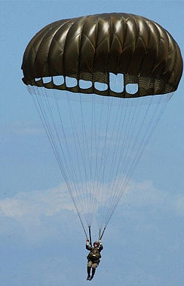
מהירות גבולית
בלימודי המכניקה נתקלנו בתופעות דומות בהן מתקבלת מהירות גבולית:
תנועת כדור מתכת הנופל בתוך נוזל צמיג (גליצרין) או תנועת גופים הנופלים מגובה רב באוויר (קיימת התנגדות לתנועה). גופים אלה מגיעים בסופו של דבר למהירות נפילה קבועה, הנקראת מהירות גבולית.
https://www.youtube.com/watch?feature=player_detailpage&v=4qeCcvq2_io
http://www.waowen.screaming.net/revision/force&motion/skydiver.htm

Slide 26
הקשר בין הזרם למהירות הסחיפה
ניתן לקשר בין הזרם החשמלי לבין מהירות הסחיפה של המטענים.
נתבונן בחלק המוליך שאורכו L:
לכל מוליך, כמות אלקטרונים חופשיים שונה. נסמן ב- n_{e} את כמות האלקטרונים החופשיים הנמצאת ביחידת נפח של המוליך.
אם נכפיל את n_{e} במטען האלקטרון, נקבל את כמות המטען החופשי ליחידת נפח:
הנפח, דרכו עברה כמות המטען' שווה למכפלת האורך L בשטח החתך A:
מטען חופשי זה נע בתוך המוליך במהירות סחיפה ‾v_{d}. בפרק זמן ∆t הוא עובר מרחק L, מכאן:
E
I
‾v_{d}
+
-
-
-
-
-
A
-
-
A
-
-
-
L

Slide 27
הנוסחה המקשרת בין הזרם למהירות הסחיפה
נציב בביטוי לצפיפות המטען:
הזרם החשמלי מוגדר כ:
מכאן שהקשר בין הזרם החשמלי למהירות הסחיפה נתון בביטוי:
עוצמת הזרם לכל אורכו של המוליך חייבת להיות קבועה, כי במוליך אין הצטברות של מטען: כמות המטען הנכנסת לקטע בפרק זמן נתון שווה לכמות המטען היוצאת מאותו קטע באותו פרק זמן.
מערך, שבו יש מקור מתח, תילים מוליכים וצרכנים (נורה, מכשיר חשמלי אחר) נקרא "מעגל חשמלי".
במעגל חשמלי נתון, הזרם הוא קבוע. במה תלוי זרם זה? על כך בשיעור הבא.

Slide 28
סיכום השיעור
זרם חשמלי הוא תנועה מכוונת של מטענים.
עוצמת הזרם החשמלי מוגדרת עפ"י כמות המטען שעובר דרך שטח חתך ליחידת זמן.
מקור מתח הוא מתקן, שמאפשר קיום מתח חשמלי לאורך זמן, לדוגמא – תא חשמלי.
במוליך יש איבוד של אנרגיה חשמלית כאשר הזרם נע מהפוטנציאל הגבוה לנמוך. לעומת זאת, בתוך התא יש המרה של אנרגיה כימית לחשמלית, המפצה על אובדן זה ומאפשרת לזרם להמשיך ולהתקיים.
במצב בו הזרם לערך מסוים ונשאר קבוע, בגלל ההתנגדות, המהירות הממוצעת של האלקטרונים בכיוון הזרם נשארת קבועה ונקראת מהירות הסחיפה (V_{d} ) .
הקשר בין הזרם החשמלי למהירות הסחיפה נתון בביטוי:
עוצמת הזרם לכל אורכו של המוליך חייבת להיות קבועה, כי במוליך אין הצטברות של מטען.

